Slide 1
Bahasa Pemrograman (Pemrograman Visual)
#4
Pemrograman Visual dengan Java Swing

Slide 2
Tujuan Pertemuan
Memahami pembuatan program java visual sederhana dengan swing:
  Membuat Jframe
  JTextField
  Jbutton
  jCombo
  jRadioButton

Slide 3
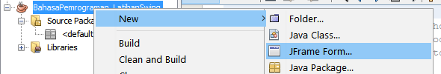
Membuat JFrame Form
Untuk membuat form JFrame: (dgn Netbeans)
  Klik kanan pada project → new → JFrame Form
  Selanjutnya pada form yang tampil (lihat slide berikutnya), isi nama class

Slide 4
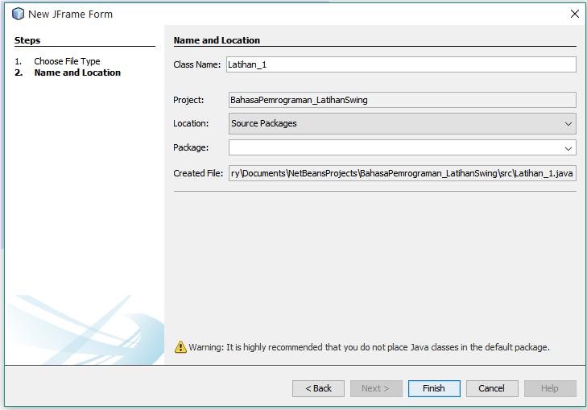
Membuat JFrame Form

Slide 5
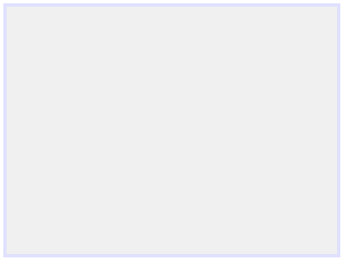
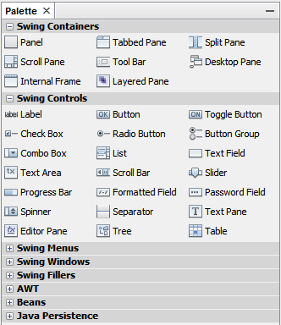
Membuat JFrame Form
JFrame:
Palette

Slide 6
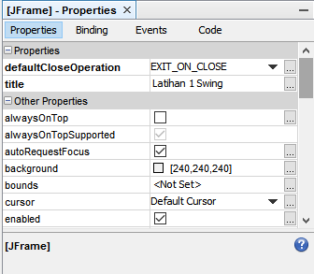
Membuat JFrame Form
Panel Properties
Tips:
Nilai yag sering dirubah pada properties JFrame adalah:
name
→ memberi nama pada JFrame
tittle
→ Memberikan judul form
preferredSize
Menentukan ukuran Jframe
defaultCloseOperation
Menentukan jenis operasi yang dijalankan kalau frame di-close
Event yang sering dimanfaatkan pada JFrame adalah:
formComponentShown()
→ Event aktif saat form ditampilkan
Notes:
formComponentShown( )

Slide 7
Menambahkan Jbutton pada JFrame
  Properties JButton yang biasa diisi:
    Variable Name
      → Nama variable yang biasa digunakan untuk mengakses
    Text
      → Teks (tulisan) yang ditampilkan pada button
  Event yang sering dimanfaatkan:
    actionPerformed()
      → Event yang aktif saat tombol di click
Notes:
Untuk keluar dari aplikasi perintahnya:
System.exit(0);

Slide 8
Menambahkan JTextField pada JFrame
Untuk menambahkan komponen visual pada Jframe, bisa dilakukan dengan melakukan drag & drop komponen pada palette ke form Jframe.
  Properties JLabel yang biasa diisi:
    Variable Name
    text
    toolTipText
  Method:
    setText( )
    getText( )

Slide 9
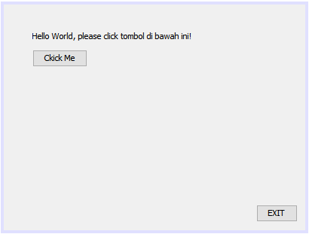
Contoh
jFrame
name: frLatihan1
Title: Latihan Frame
PreferredSize: [400, 300]
defaultCloseOperation: EXIT_ON_CLOSE
formComponentShown: jBtnKeluar.setVisible(false);
jLabel
Variable name: jLblPesan
Text: Hello World, please click tombol di bawah ini! toolTipText: Ini teks pesan
jButton
Variable name: jBtnClickMe
Text: Click Me
actionPerformed:
jLblPesan.setText("Terima kasih, tombol sudah anda tekan");
jBtnClickMe.setVisible(false);
jBtnKeluar.setVisible(true);
jButton
Variable name: jBtnKeluar
Text: EXIT
actionPerformed:
System.exit(0);

Slide 10
Menambahkan JTextField pada JFrame
Untuk menambahkan komponen visual pada Jframe, bisa dilakukan dengan melakukan drag & drop komponen pada palette ke form Jframe.
  Properties JTextField yang biasa diisi:
    Variable Name
    text
    toolTipText
    Horizontal Size
  Method:
    setText( )
    getText( )

Slide 11
Menambahkan JTextField pada JFrame
Untuk menambahkan komponen visual pada Jframe, bisa dilakukan dengan melakukan drag & drop komponen pada palette ke form Jframe.
  Properties JTextField yang biasa diisi:
    Variable Name
    text
    toolTipText
    Horizontal Size
  Method:
    setText( )
    getText( )

Slide 12
TUGAS
import java.util.Scanner;
import java.io.FileNotFoundException;
import java.io.FileReader;
public class bacaFile {
public static void main(String[] args) {
Scanner input = new Scanner(System.in);
System.out.print("Nama File: ");
String file = input.nextLine();
try{
Scanner fs = new Scanner(new FileReader(file));
while(fs.hasNextLine()) {
String isi = fs.nextLine();
System.out.println(isi);
}
}
catch (FileNotFoundException fe) {
System.out.println("Invalid filename. Try another:");
//getFileScanner();
}
}
}
Lakukan analisa terhadap kode program disamping, hasil analisa berupa penjelasan proses kode program tersebut.

Slide 13
jComboBox
  Properties jComboBox yang biasa diisi:
    Variable Name
      Biasa dipakai untuk pemanggilan pada kode program
    Model
      Untuk menentukan isi dari Combo Box
    selectedIndex
      Untuk menentukan index dari isi yang tepilih
    toolTipText
      Untuk menampilkan teks dalam tooltip

Slide 14
jComboBox
  Method jComboBox yang biasa digunakan:
    getSelectedIndex()
      Digunakan untuk mendapatkan angka index dari item yang dipilih pengguna.
    getSelectedItem( )
      Digunakan untuk mendapatkan teks dari item yang dipilih pengguna.

Slide 15
jComboBox
  Method jComboBox yang biasa digunakan:
    removeAllItems()
      Digunakan untuk menghapus semua item pilihan pada ComboBox.
    addItem(<string item>)
      Digunakan untuk menambahkan item pilihan pada ComboBox.
  Event jComboBox yang biasa digunakan:
    ActionPerformed()
      Digunakan untuk menentukan aksi jika user telah memilih dari combo box

Slide 16

jComboBox – Contoh Penggunaan
Variabel Name: txtItem
Variabel Name: jCBarang
Model: Gadget, Hybrid Laptop, PC Laptop, PC Desktop, Server Computer
selected index: 1
Variabel Name: txtNomorUrut
private void jCBarangActionPerformed(java.awt.event.ActionEvent evt) {
txtItem.setText(jCBarang.getSelectedItem() + "");
txtNomorUrut.setText(jCBarang.getSelectedIndex()+"");
}
Notes:
LatihanFrame3.java

Slide 17

jComboBox – Contoh Penggunaan
Variabel Name: jCLaptop
Model: Acer, Asus, Dell, HP, Lenovo, Sony, Toshiba
selected index: 0
Variabel Name: jCBarang
Model: Gadget, Laptop, PC Desktop, Workstation Computer, Server Computer
selected index: 1
private void btnOkActionPerformed(java.awt.event.ActionEvent evt) {
…
jCMerek.removeAllItems();
if(jCBarang.getSelectedItem().equals("Gadget")) {
jCMerek.addItem("ASUS");
jCMerek.addItem("Google Pixel");
jCMerek.addItem("Lenovo");
jCMerek.addItem("Nexus");
}
if(jCBarang.getSelectedItem().equals("Hybrid Laptop")) {
jCMerek.addItem("ASUS");
jCMerek.addItem("Dell");
jCMerek.addItem("Lenovo");
jCMerek.addItem("Toshiba");
}
…
… dst.
}

Slide 18
jComboBox – Contoh Penggunaan
Variabel Name: jCBarang
Model: Gadget, Laptop, PC Desktop, Workstation Computer, Server Computer
selected index: 1
Variabel Name: btnOk
Text: OK
Variabel Name: jCLaptop
Model: Acer, Asus, Dell, HP, Lenovo, Sony, Toshiba
selected index: 0
private void btnOkActionPerformed(java.awt.event.ActionEvent evt) {
JOptionPane.showMessageDialog(null, "Jenis Barang:" + jCBarang.getSelectedItem() + "\nMerek: " + jCLaptop.getSelectedItem());
}

Slide 19
jComboBox – Contoh Lain
Variabel Name: btnSelesai
Text: Selesai
Variabel Name: jCJenis
Model: Gadget, Laptop, PC Desktop, Workstation Computer, Server Computer
selected index: 0
Variabel Name: jCMerek
Model: Acer, Asus, Lenovo, Samsung, Sony, Xiaomi
selected index: 0
private void jCJenisActionPerformed(java.awt.event.ActionEvent evt) {
String[] strGadget = new String[] {"Acer", "Asus", "Lenovo", "Samsung", "Sony", "Xiaomi"};
String[] strLaptop = new String[] {"Acer", "Asus", "Dell", "Lenovo", "Sony", "Toshiba"};
String[] strDesktop = new String[] {"Rakitan", "Xtron", "Acer", "Lenovo", "Asus", "Dell"};
String[] strWorkstation = new String[] {"Rakitan", "Xtron", "Lenovo", "Dell","HP"};
String[] strServer = new String[] {"Rakitan", "Xtron", "Dell", "HP", "IBM"};
if(jCJenis.getSelectedItem().equals("Gadget")) {
jCMerek.removeAllItems();
for(String merekGadget: strGadget) {
jCMerek.addItem(merekGadget);
}
}
if(jCJenis.getSelectedItem().equals("Laptop")) {
jCMerek.removeAllItems();
for(String merekLaptop: strLaptop) {
jCMerek.addItem(merekLaptop);
}
}
…. … …
… . …dst
}

Slide 20
jRadioButton & jRadioButtonGroup
  Properties jRadioButton yang biasa diisi:
    Variable Name
    Biasa dipakai untuk pemanggilan pada kode program
    buttonGroup
    Untuk menentukan kelompok dari radio button (radio button group)
    text
    Untuk menulis teks yang tampil pada radio button
    selected
    Untuk menentukan apakah radio button tersebut dipilih atau tidak
  Method yang sering digunakan:
    isSelected()
    Digunakan untuk memeriksa apakah suatu radio button dipilih
  Event yang sering digunakan:
    actionPerformed()
    Digunakan untuk menentukan aksi jika user memilih radio button

Slide 21
jRadioButton & jRadioButtonGroup
  Button Group Digunakan untuk mengelompokkan radio button.
  Properties jRadioButtonGroup yang biasa diisi:
    Variable Name
    Biasa dipakai untuk pemanggilan pada kode program

Slide 22

jRadioButton & jRadioButtonGroup
Untuk membuat Radio Button kita harus juga menggunakan radio button group, yang berfungsi sebagai pengelompokkan dari radio button.
Variabel Name: rbPria
buttonGroup: rbgJenisKelamin
text: Pria
selected: checked
jRadioButtonGroup
Variable Name: rbgJenisKelamin
Variabel Name: rbWanita
buttonGroup: rbgJenisKelamin
text: Wanita
selected: not checked

Slide 23

jRadioButton & jRadioButtonGroup
Variabel Name: rbWanita
buttonGroup: rbgJenisKelamin
text: Wanita
selected: not checked
Variabel Name: rbPria
buttonGroup: rbgJenisKelamin
text: Pria
selected: checked
Variabel Name: lblHasil
Variabel Name: btnPeriksa
private void btnPeriksaActionPerformed(java.awt.event.ActionEvent evt) {
String pilihan="";
if(rbPria.isSelected()) {
pilihan = rbPria.getText();
}
if(rbWanita.isSelected()) {
pilihan = rbWanita.getText();
}
JOptionPane.showMessageDialog(this, "Mari periksa jenis kelamin " + pilihan);
}
private void rbPriaActionPerformed(java.awt.event.ActionEvent evt) {
lblHasil.setText("Jenis Kelamin: " + rbPria.getText());
}
private void rbWanitaActionPerformed(java.awt.event.ActionEvent evt) {
lblHasil.setText("Jenis Kelamin: " + rbWanita.getText());
}

Slide 24
jCheckBox
  Properties jCheckBox yang biasa diisi:
    Variable Name
    Biasa dipakai untuk pemanggilan pada kode program
    text
    Untuk menulis teks yang tampil pada check box
    selected
    Untuk menentukan apakah check box tersebut dipilih atau tidak
  Method yang sering digunakan:
    isSelected()
    Digunakan untuk memeriksa apakah suatu check box dipilih
  Event yang sering digunakan:
    actionPerformed()
    Digunakan untuk menentukan aksi jika user click check box

Slide 25

jCheckBox
Variabel Name: chkBrowsing
text: Browsing
selected: not checked
Variabel Name: chkCoding
text: Browsing
selected: not checked
Variabel Name: lblBrowsing ,
lblCoding , lblReading
Variabel Name: chkReading
text: Browsing
selected: not checked
private void chkReadingActionPerformed(java.awt.event.ActionEvent evt) {
lblReading.setText("Reading " + (chkReading.isSelected()?"dipilih" : "tidak dipilih"));
}
private void chkBrowsingActionPerformed(java.awt.event.ActionEvent evt) {
lblBrowsing.setText("Browsing " + (chkBrowsing.isSelected()?"dipilih" : "tidak dipilih"));
}
private void chkCodingActionPerformed(java.awt.event.ActionEvent evt) {
lblCoding.setText("Coding " + (chkCoding.isSelected()?"dipilih" : "tidak dipilih"));
}

Slide 26
jSpinner
  Properties jSpinner yang biasa diisi:
    Variable Name
    Biasa dipakai untuk pemanggilan pada kode program
    Model
    Untuk menentukan model isi dari spinner
Pilihan model yang ada:
Default
Date
List
Number

Slide 27
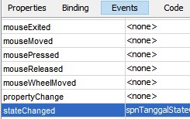
jSpinner
  Method yang sering digunakan:
    getValue()
    Digunakan untuk mengambil nilai spinner
  Event yang sering digunakan:
    stateChanged()
    Digunakan untuk menentukan aksi jika user merubah nilai spinner

Slide 28


jCheckBox
Variabel Name: btnAngka
text: BacaSpinner
Variabel Name: lblAngka
Variabel Name: spnAngka
model: Number
private void btnBacaAngkaActionPerformed(java.awt.event.ActionEvent evt) {
lblAngka.setText("Nilai: " + spnAngka.getValue());
}
Variabel Name: spnTanggal
model: Date
Variabel Name: lblTanggal
private void spnTanggalStateChanged(javax.swing.event.ChangeEvent evt) {
lblTanggal.setText("Tanggal: " + spnTanggal.getValue());
}

Slide 29
jSlider
  Properties jSlider yang biasa diisi:
    Variable Name
    Biasa dipakai untuk pemanggilan pada kode program
    majorTickSpacing
    Untuk menentukan besaran skala mayor (besar)
    maximum
    Untuk menentukan nilai maksimum
    minimum
    Untuk menentukan nilai minimum
    minorTickSpacing
    Untuk menentukan besaran skala minor (kecil)
    orientation
    Digunakan untuk menentukan apakah slider horisontal atau vertikal
    paintLabels
    Digunakan untuk menampilkan label (angka) skala
    paintTicks
    Digunakan untuk menampilkan bar skala
    paintTrack
    Digunakan untuk menampilkan strip garis slider
    snapToTick
    Digunakan untuk menentukan apakah pointer slider snap ke tick atau tidak
    value
    Digunakan untuk menentukan nilai posisi awal pointer slider.

Slide 30
jSpinner
jSlider
  Method yang sering digunakan:
    getValue()
    Digunakan untuk mengambil nilai spinner
  Event yang sering digunakan:
    stateChanged()
    Digunakan untuk menentukan aksi jika user merubah nilai spinner

Slide 31

jCheckBox
Variabel Name: lblSkala
Variabel Name: sldSkala
majorTickSpacing : 5
maximum: 10
minimum: 0
minorTickSpacing : 1
Orientation: HORIZONTAL
paintLabels: true
paintTicks: true
paintTrack: true
snapToTick: true
value: 5
private void sldSkalaStateChanged(javax.swing.event.ChangeEvent evt) {
lblSkala.setText("Nilai Slider: " + sldSkala.getValue());
}

Slide 32
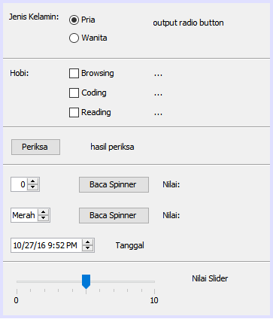
Tugas
Buat aplikasi visual dengan menggunakan komponen-komponen swing control dengan tampilan seperti berikut:
Dengan ketentuan operasinya:
Teks pada label output radio button berubah;
  Jika radio button yang dipilih Wanita, teksnya berubah menjadi: Wanita Cantiq
  Jika radio button yang dipilih Pria, teksnya berubah menjadi: Pria Ganteng.
Jika check box Browsing di checked, maka label … teksnya berubah menjadi: Browsing dipilih.
Jika check box Browsing di checked, maka label … teksnya berubah menjadi: Browsing dipilih. (Demikian juga untuk Coding dan Reading)
Jika tombol periksa di-click, maka label hasil periksa akan berisi teks radio button yang dipilih serta teks check box yang dipilih.
Jika tombol baca spinner di-click, maka teks label nilai akan berubah sesuai nilai dari spinner.
Jika spinner tanggal diubah nilainya oleh user, maka secara langsung teks label tanggal berubah sesuai tanggal pada spinner.
Jika posisi pointer slider diubah, maka label nilai slider akan berubah sesuai nilai dari slider

Slide 33
Terima Kasih
“The More You Share,
The More You Get”

Slide 34
Terima Kasih
“The More You Share,
The More You Get”

